Slide 1


Slide 2
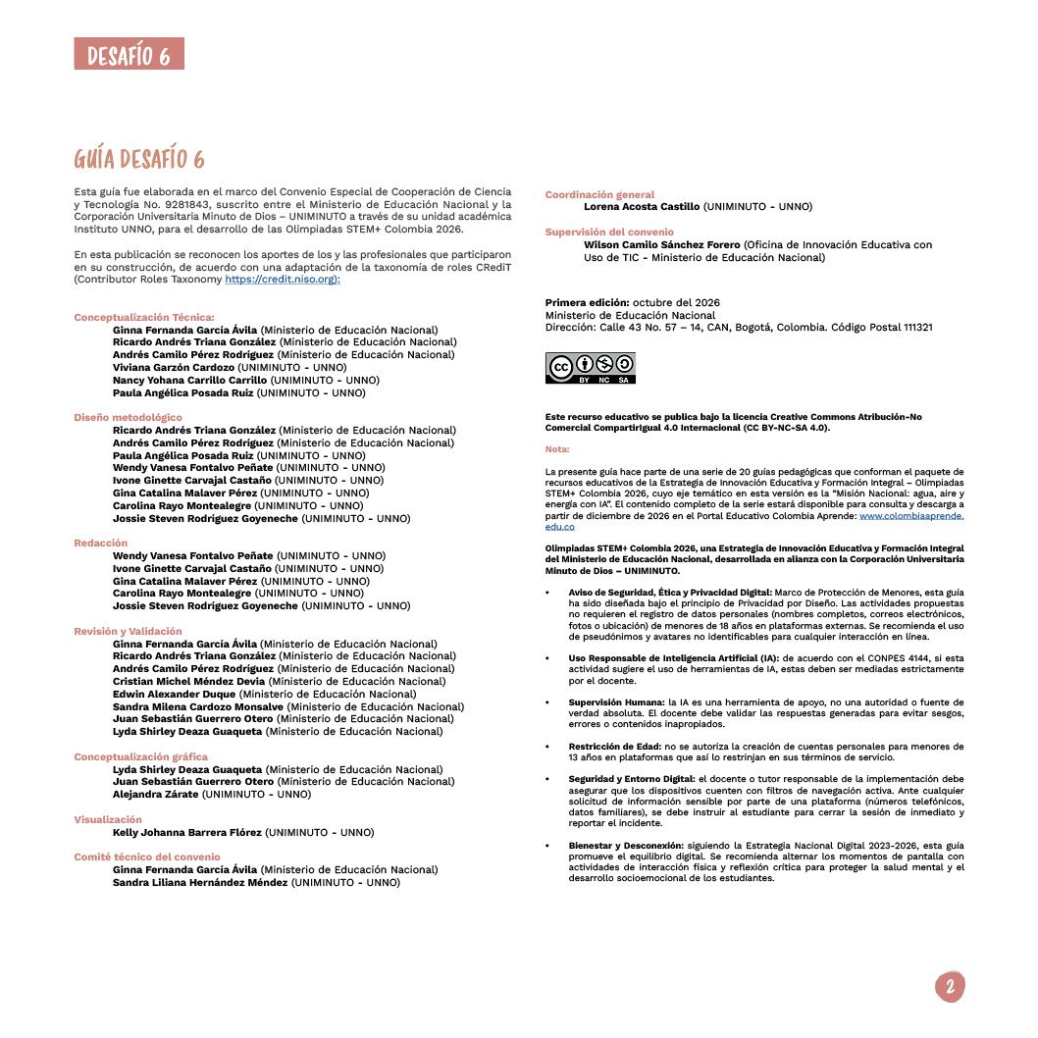

Slide 3
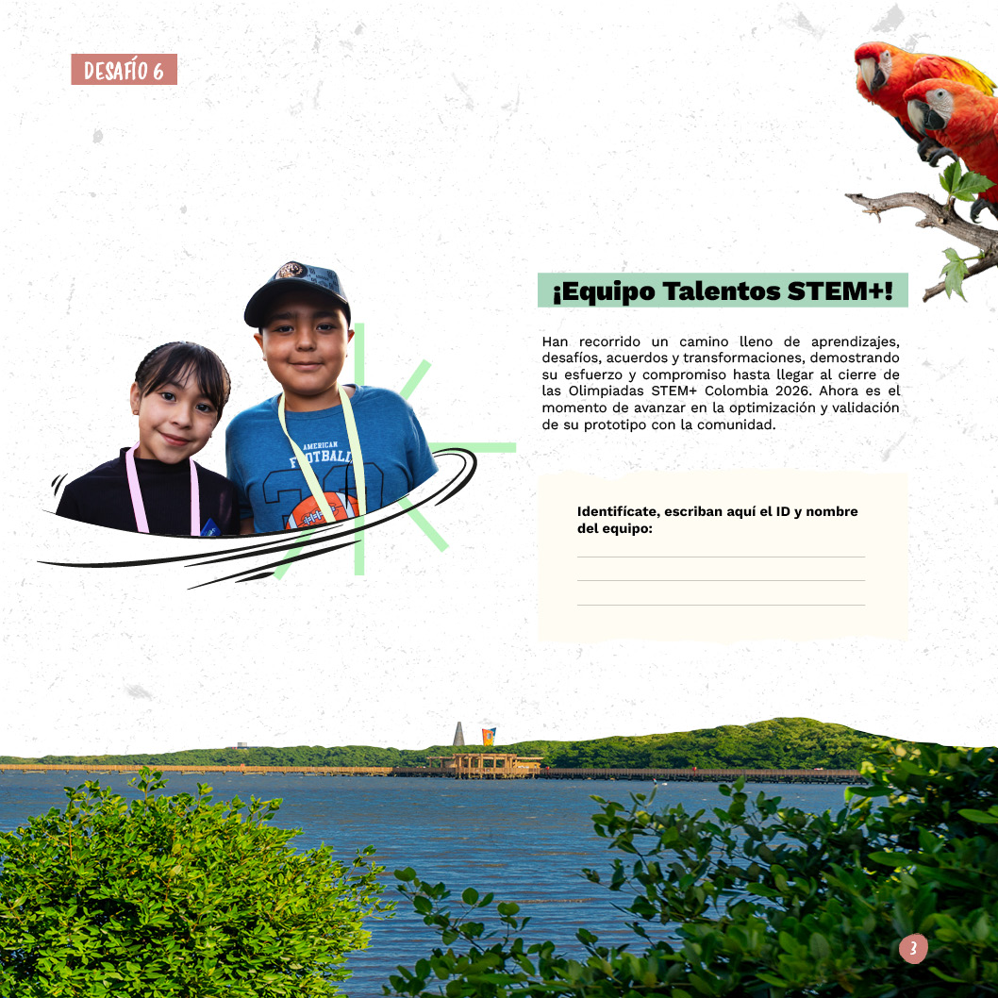
Inserten aquí la información solicitada

Slide 4
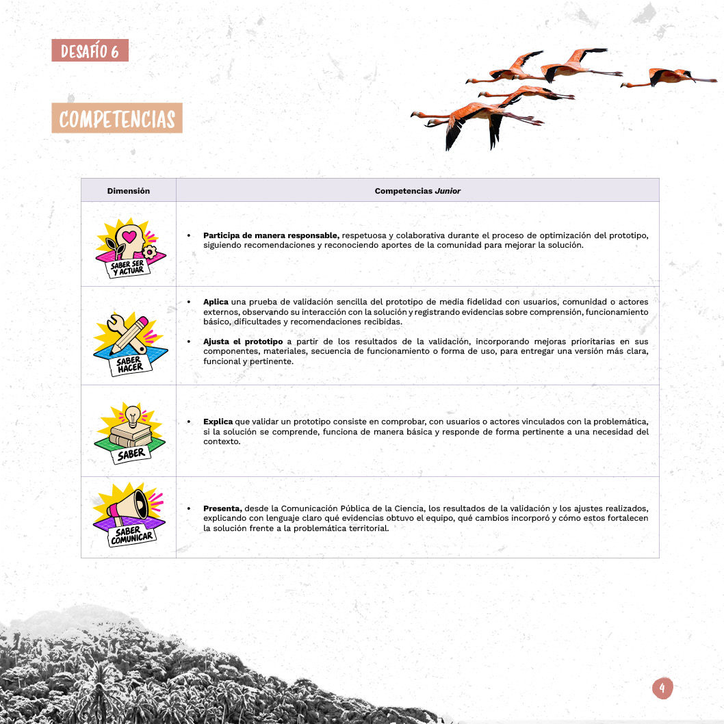

Slide 5
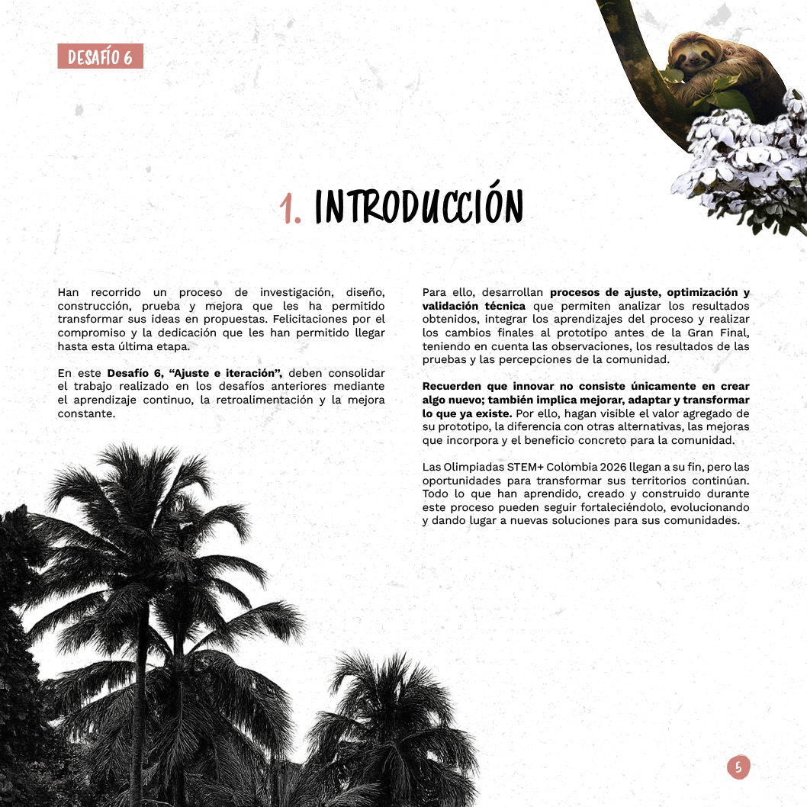

Slide 6
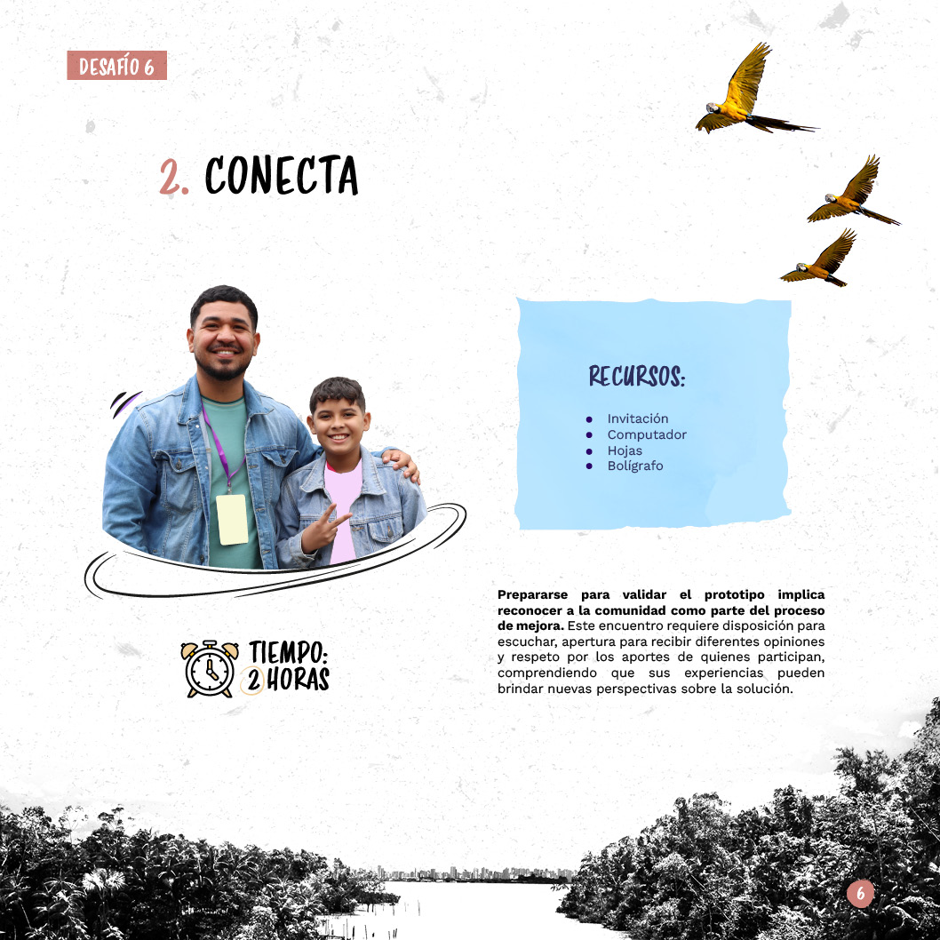

Slide 7
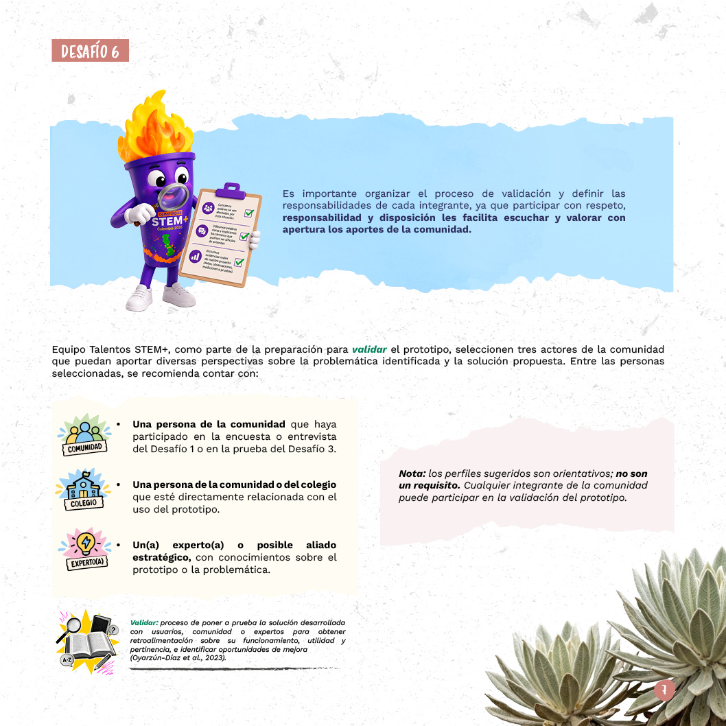

Slide 8
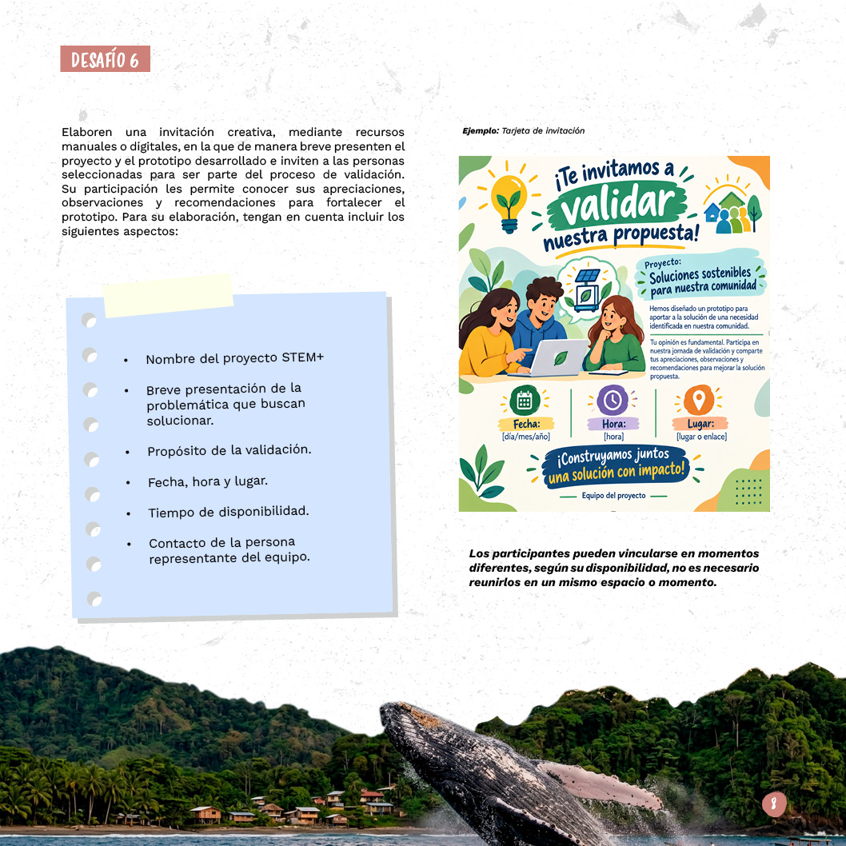

Slide 9
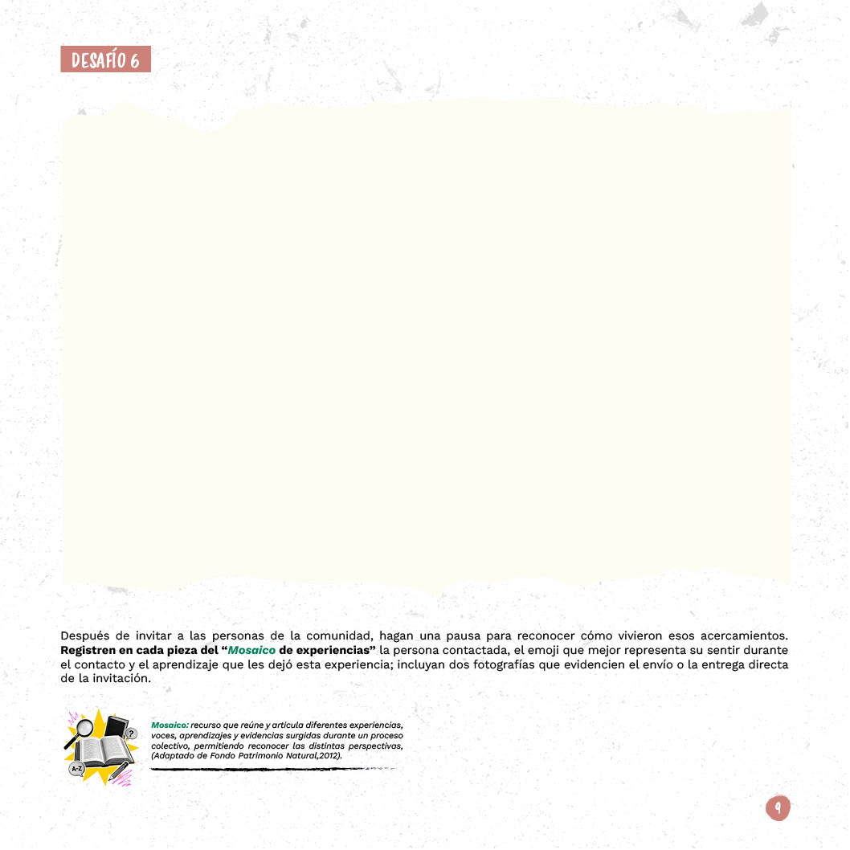
Inserten aquí la fotografía de la invitación creada

Slide 10
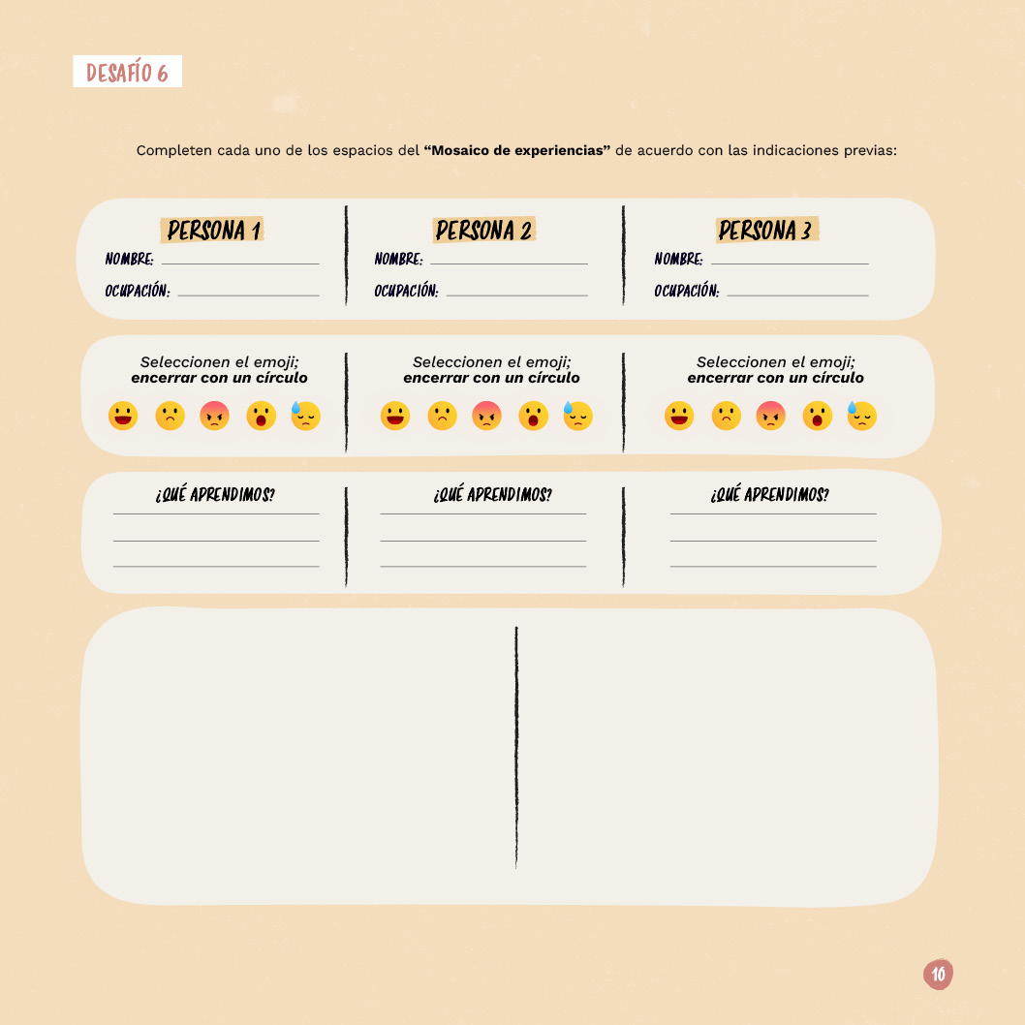
Escriba aquí
Escriba aquí
Escriba aquí
Escriban aquí
Escriba aquí
Escriba aquí
Ejemplo: debemos buscar un momento en el que la persona pueda atendernos.
Ejemplo: averiguar de manera previa si la persona esta disponible.
Ejemplo: enviar la invitación no solo por correo sino por mensajería instantánea.
Ubiquen aquí la fotografía del envío de la invitación o su entrega
Ubiquen aquí la fotografía del envío de la invitación o su entrega

Slide 11
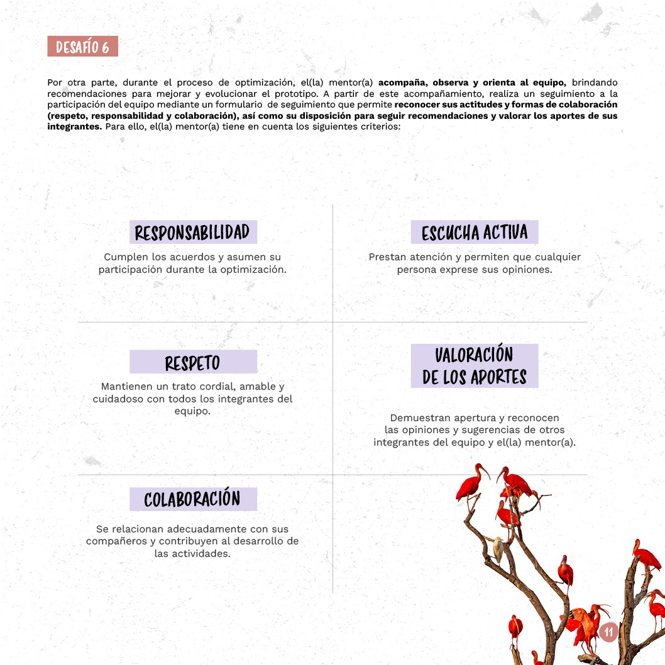

Slide 12
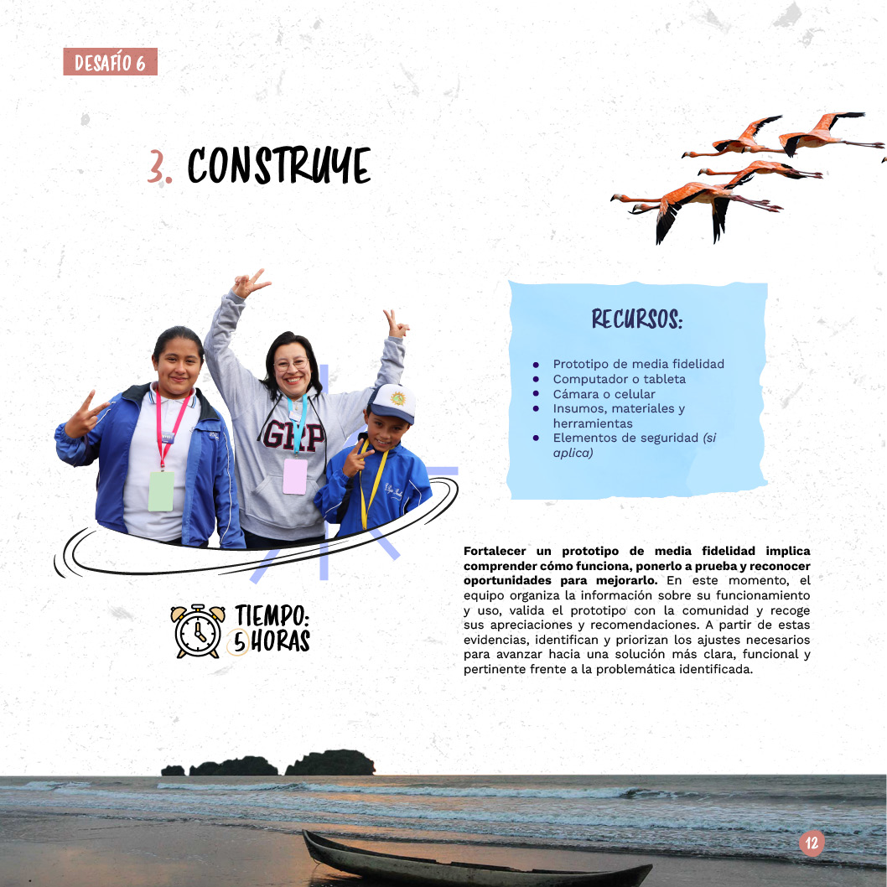

Slide 13
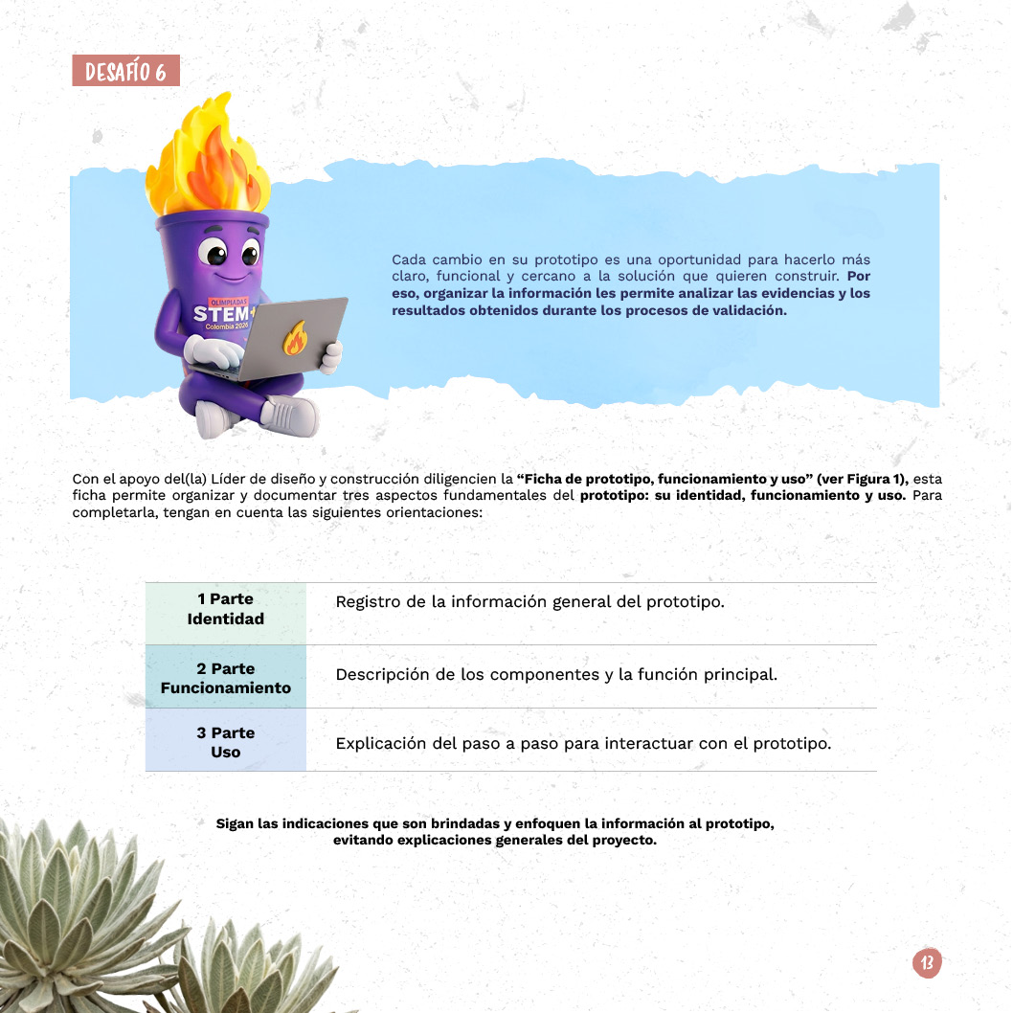

Slide 14
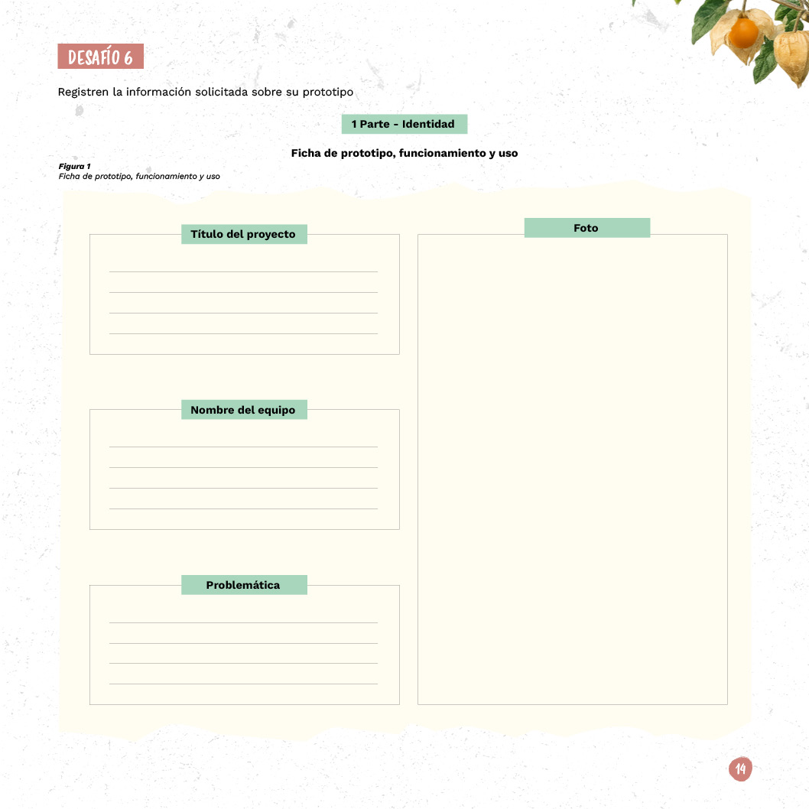
Escriban aquí el nombre del proyecto
Escriban aquí el nombre del Equipo Talentos STEM+
Inserten aquí la fotografía general del prototipo de media fidelidad
Describan de forma breve la problemática que busca atender el prototipo

Slide 15
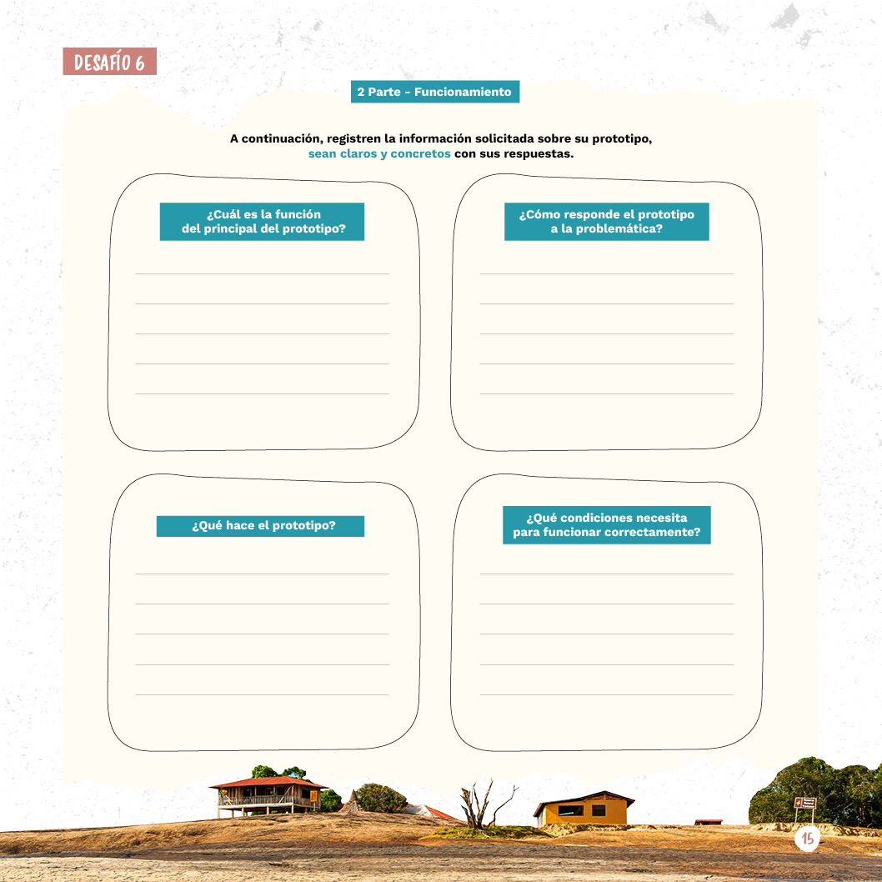
Ejemplo:
Medir las condiciones del aire (material particulado, humedad, temperatura, precipitación y presión atmosférica)
Procesa (almacena y compara) los datos con el microcontrolador y los envía al dashboard (pantalla o nube)
Ejemplo:
Facilita la identificación de condiciones que pueden afectar los espacios escolares.
Ejemplo:
Monitorea la calidad del aire
Registra información y envía notificaciones mediante una aplicación o alerta sonora/lumínica.
Ejemplo:
Requiere una fuente de energía estable
Sensores calibrados
Conexiones eléctricas fijas con terminales
Parámetros de programación ajustados

Slide 16
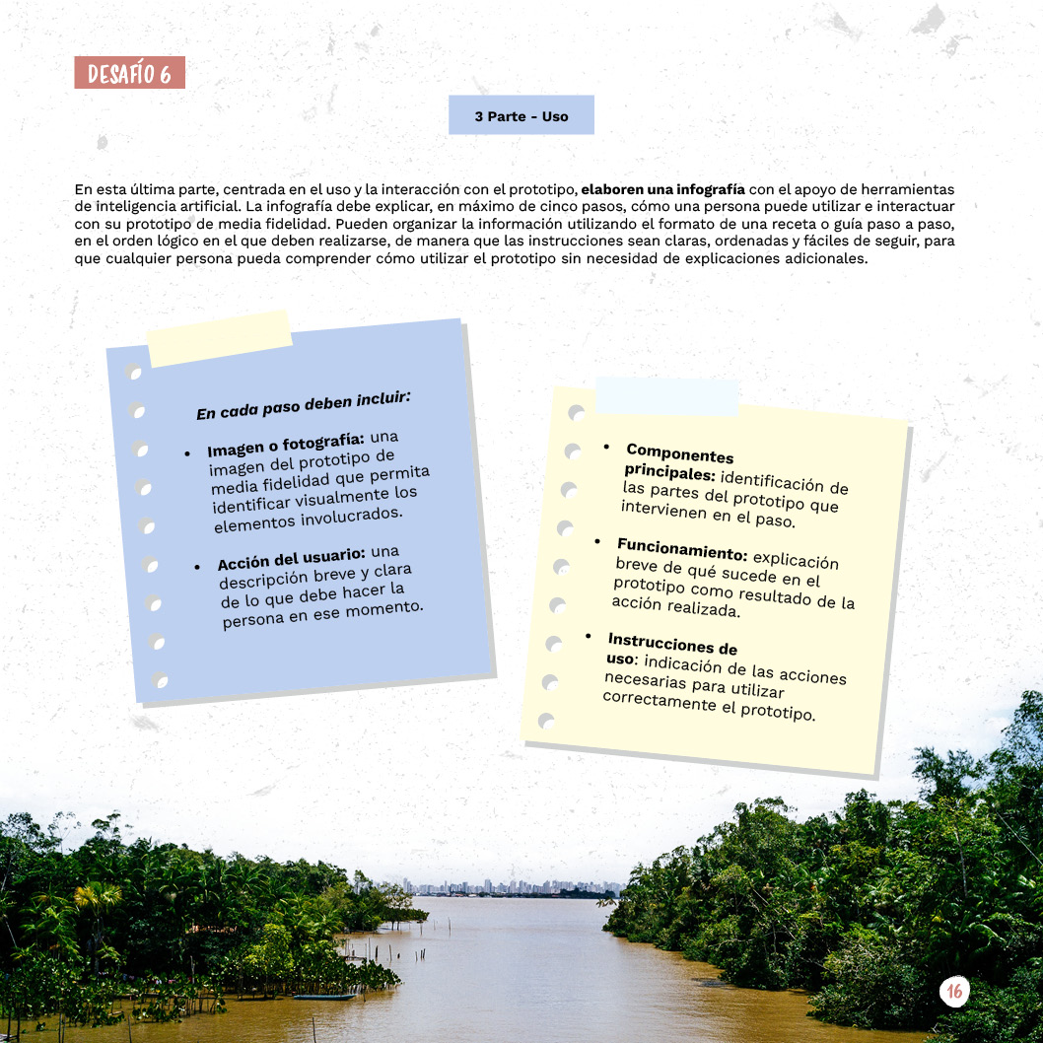

Slide 17
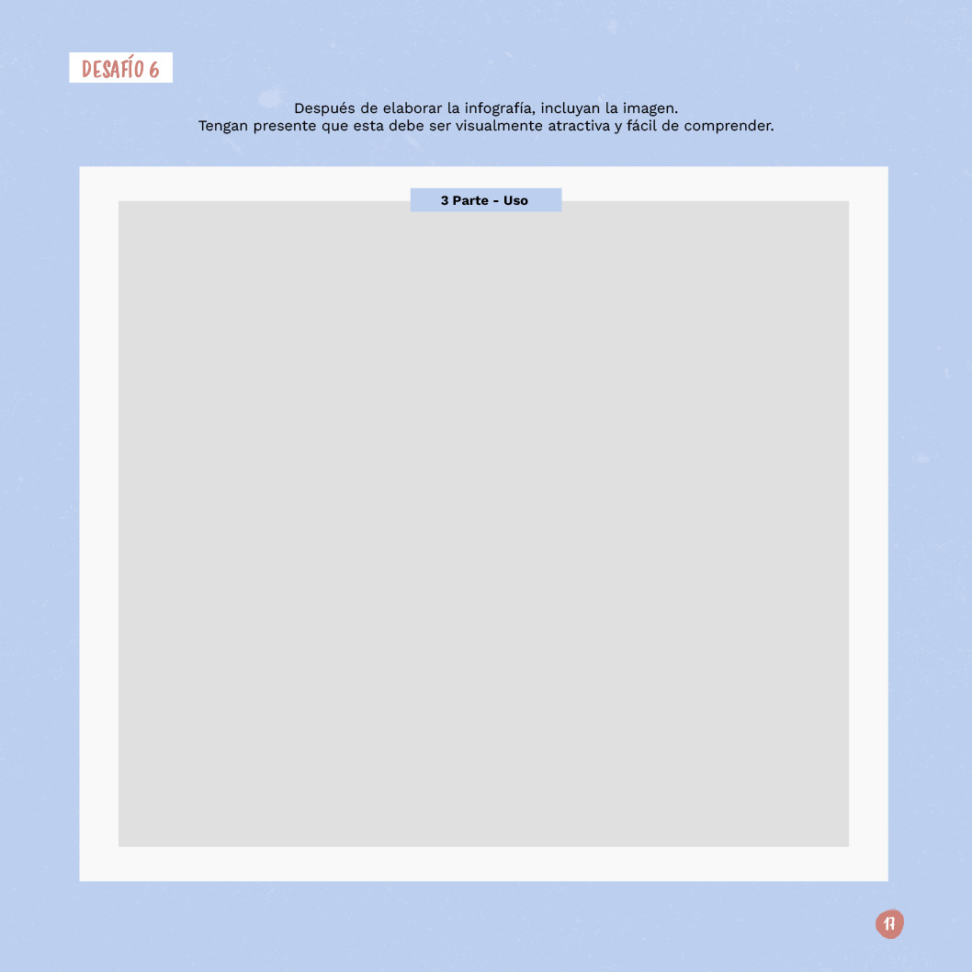
Inserten la infografía con las especificaciones de uso

Slide 18
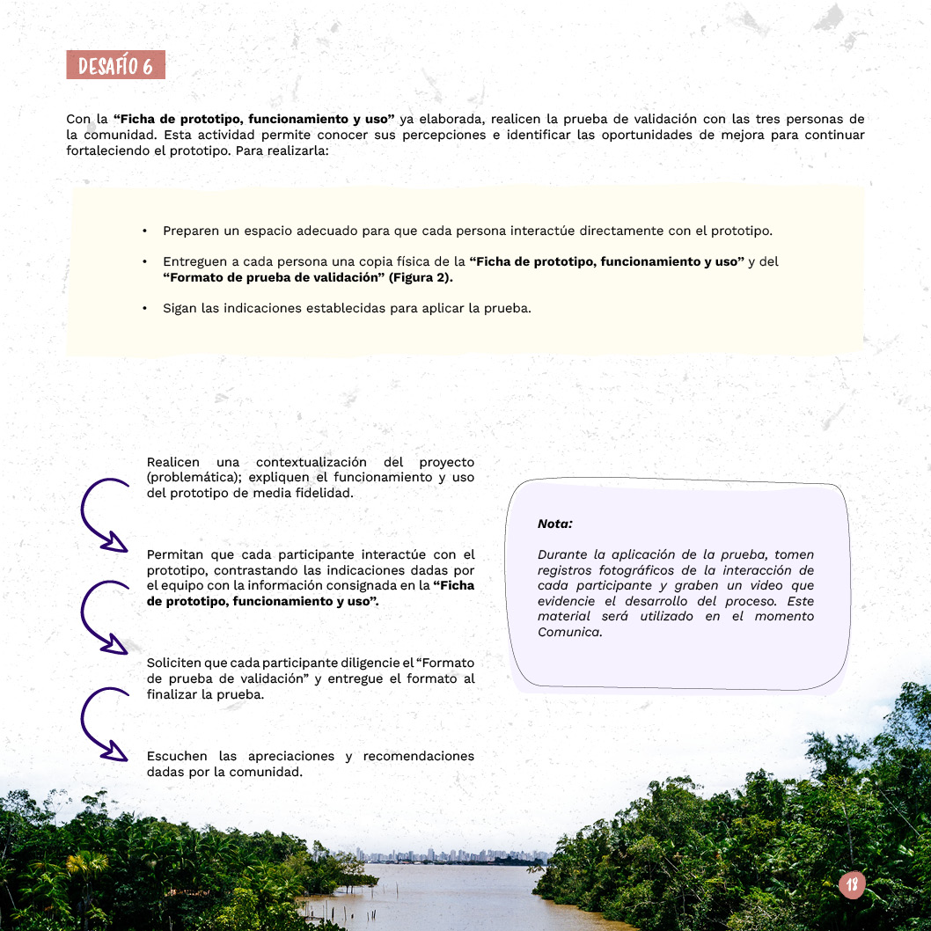

Slide 19
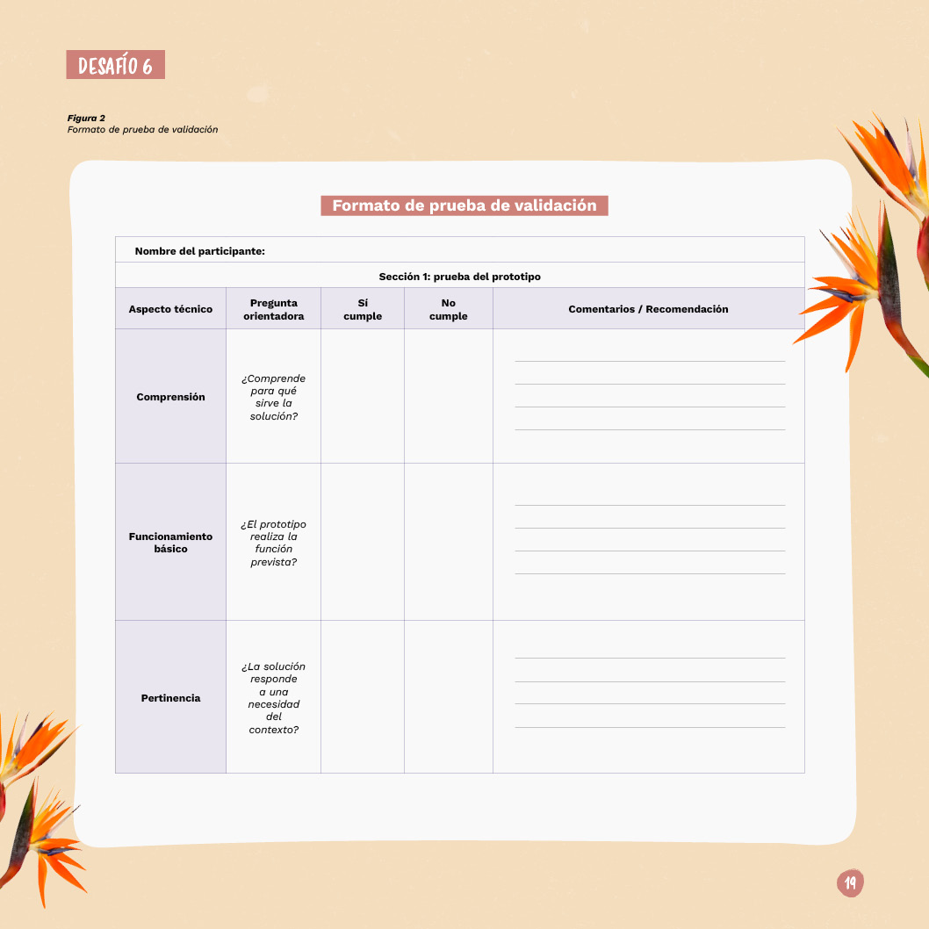
Escriban aquí su justificación a la selección realizada
Escriban aquí su justificación a la selección realizada
Escriban aquí su justificación a la selección realizada

Slide 20
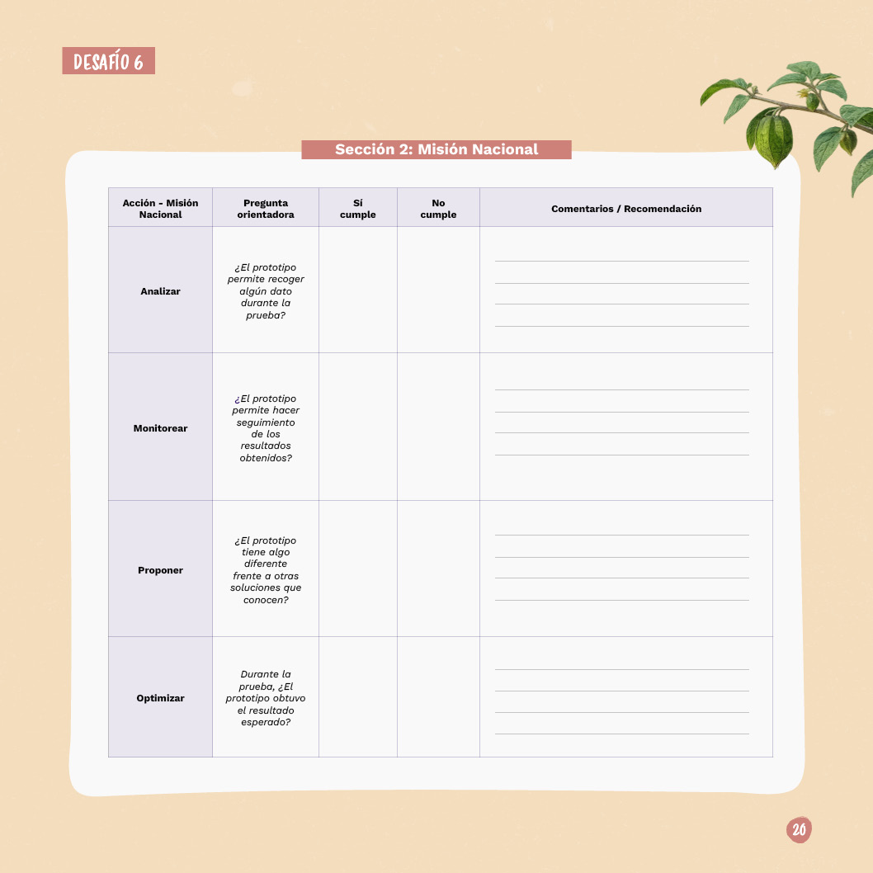
Escriban aquí su justificación a la selección realizada
Escriban aquí su justificación a la selección realizada
Escriban aquí su justificación a la selección realizada
Escriban aquí su justificación a la selección realizada

Slide 21
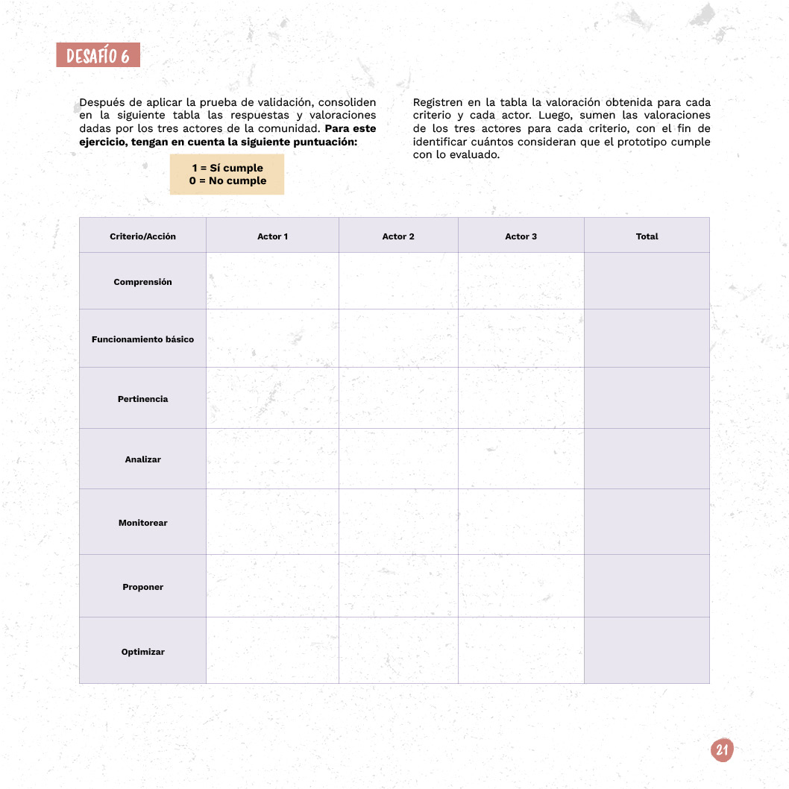
Pongan aquí el resultado de la sumatoria
Inserten el valor
Inserten el valor
Inserten el valor

Slide 22
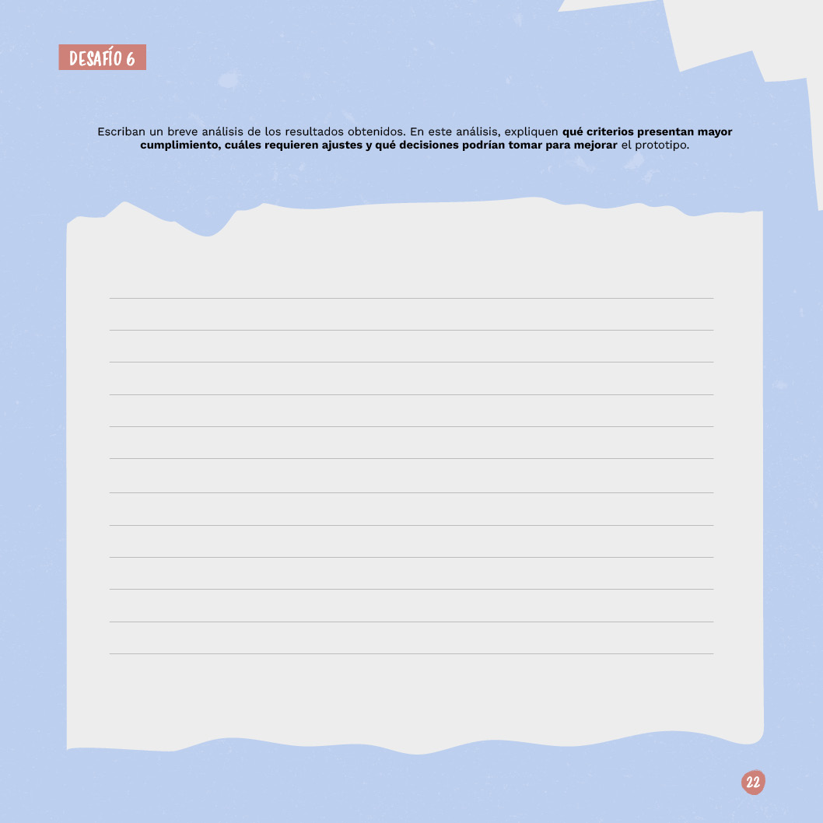
Escriban un breve análisis de los resultados obtenidos en las valoraciones dadas por los tres actores de la comunidad.

Slide 23
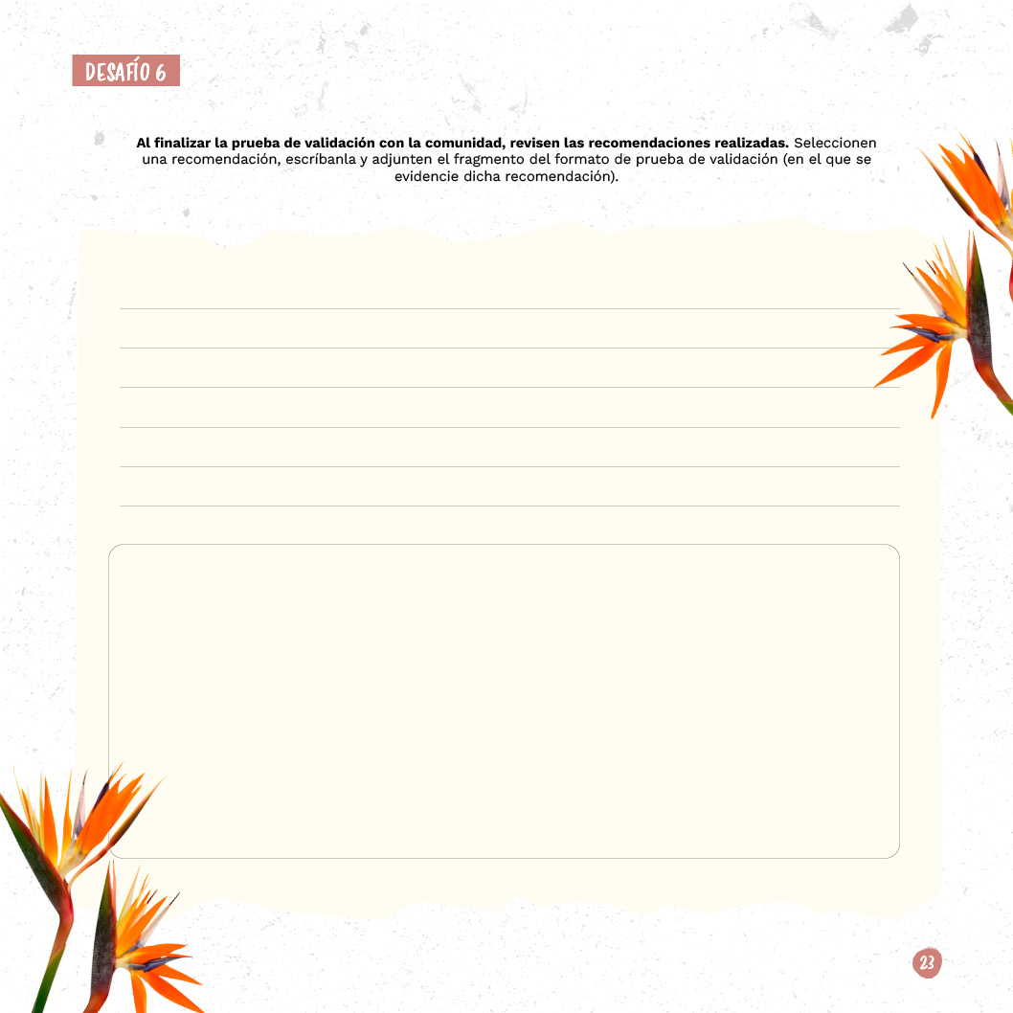
Escriban la recomendación del actor(es) que tendrán en cuenta
Inserten el fragmento del “Formato de prueba de validación” donde se indique la recomendación

Slide 24
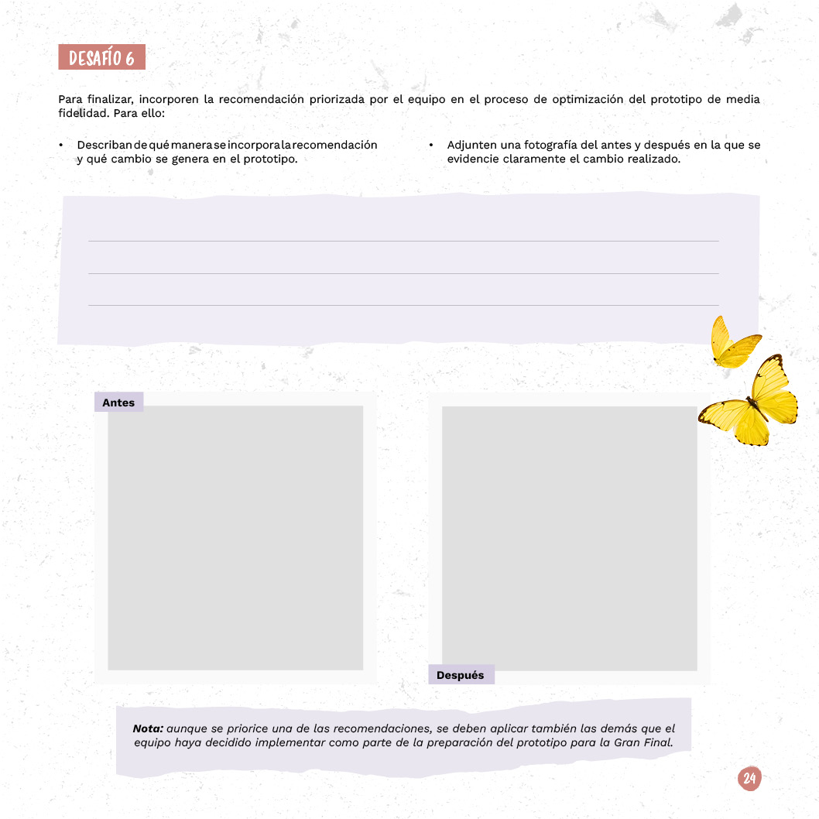
Escriban aquí la descripción del proceso realizado
Inserten aquí la fotografía
Inserten aquí la fotografía

Slide 25
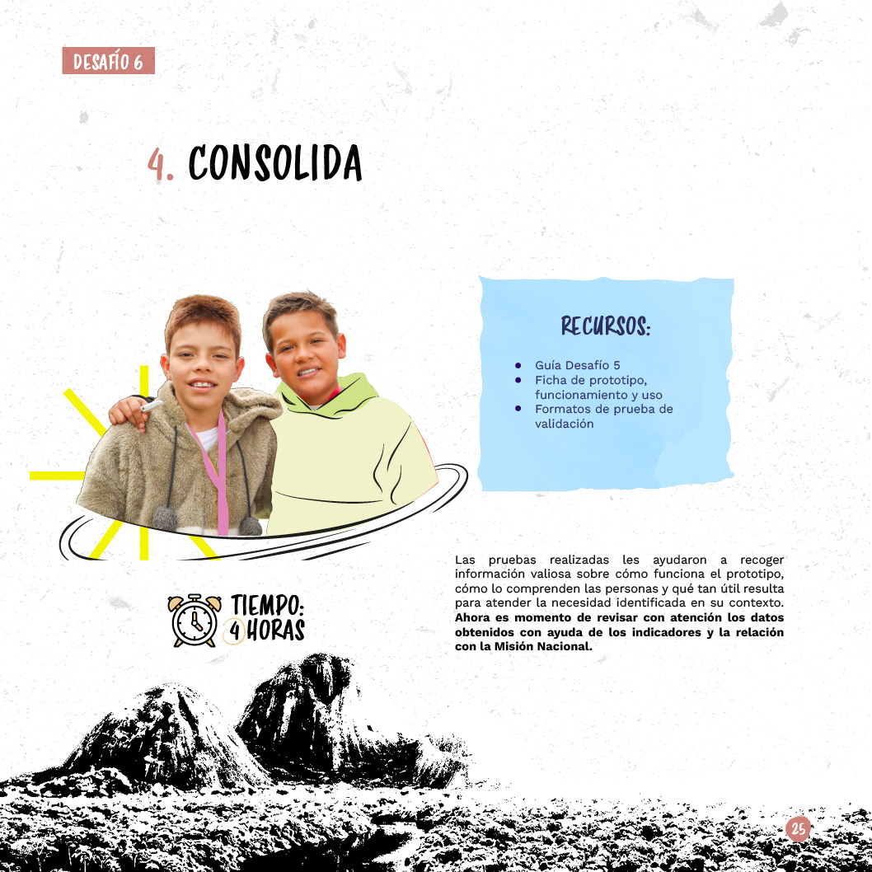

Slide 26
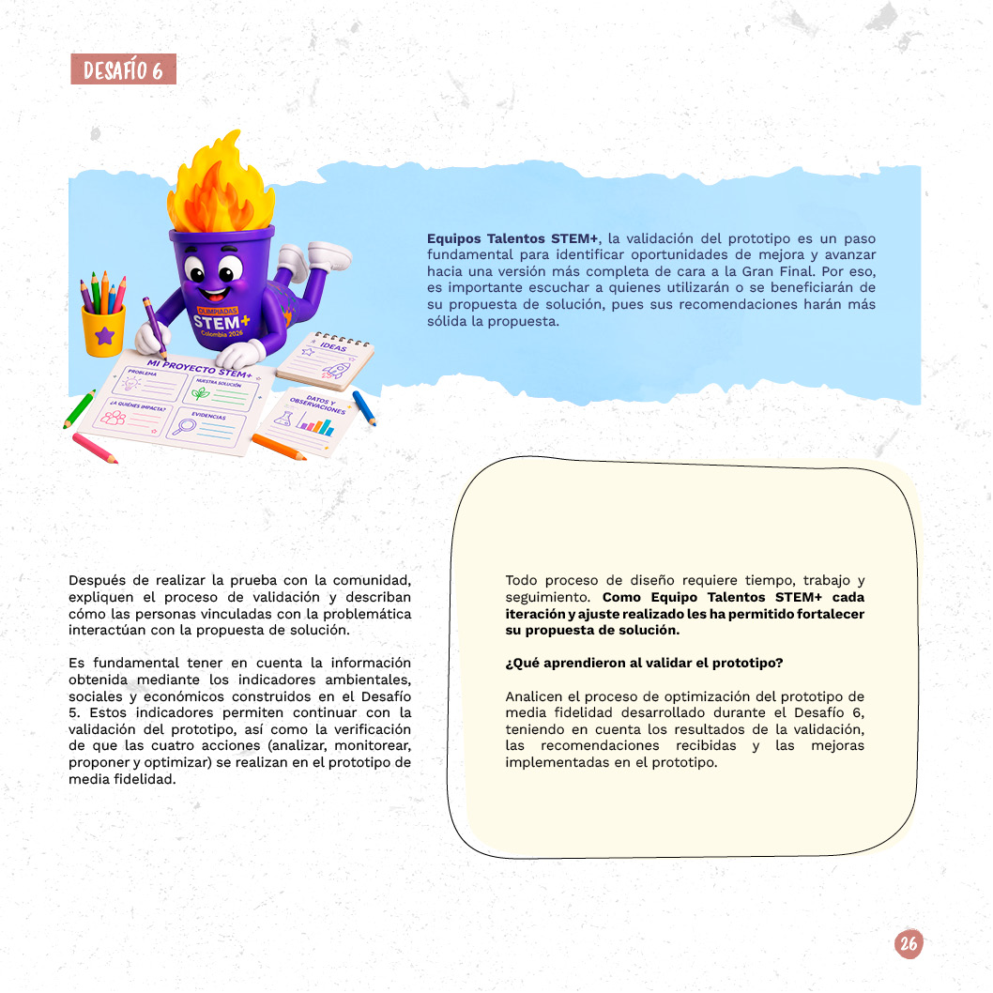

Slide 27
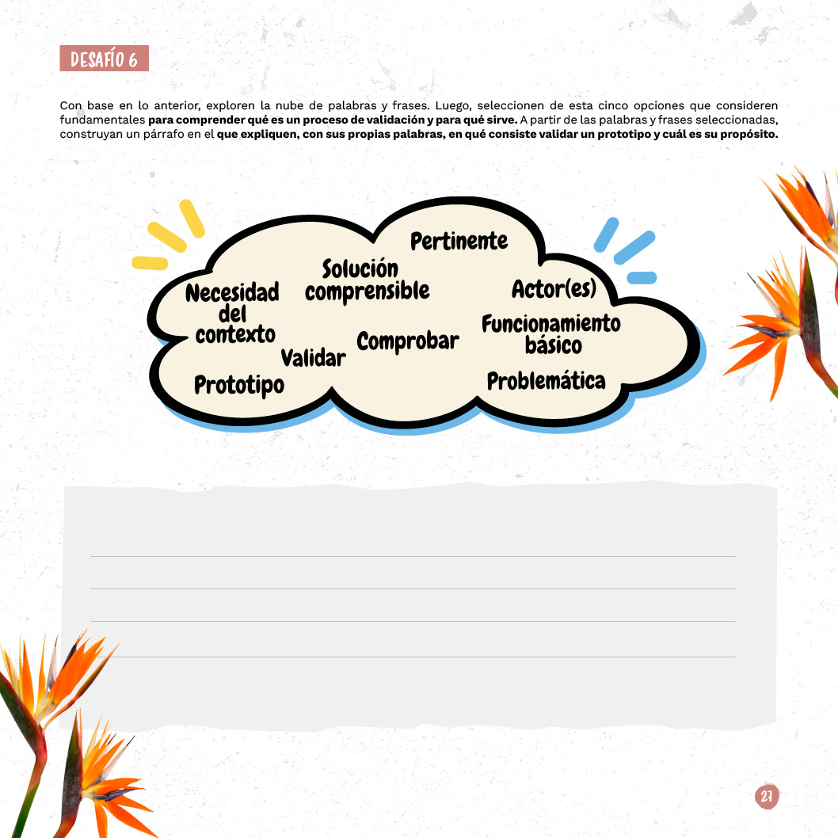
Expliquen qué es un proceso de validación y cuál es su propósito, a partir de las cinco palabras o frases seleccionadas.

Slide 28
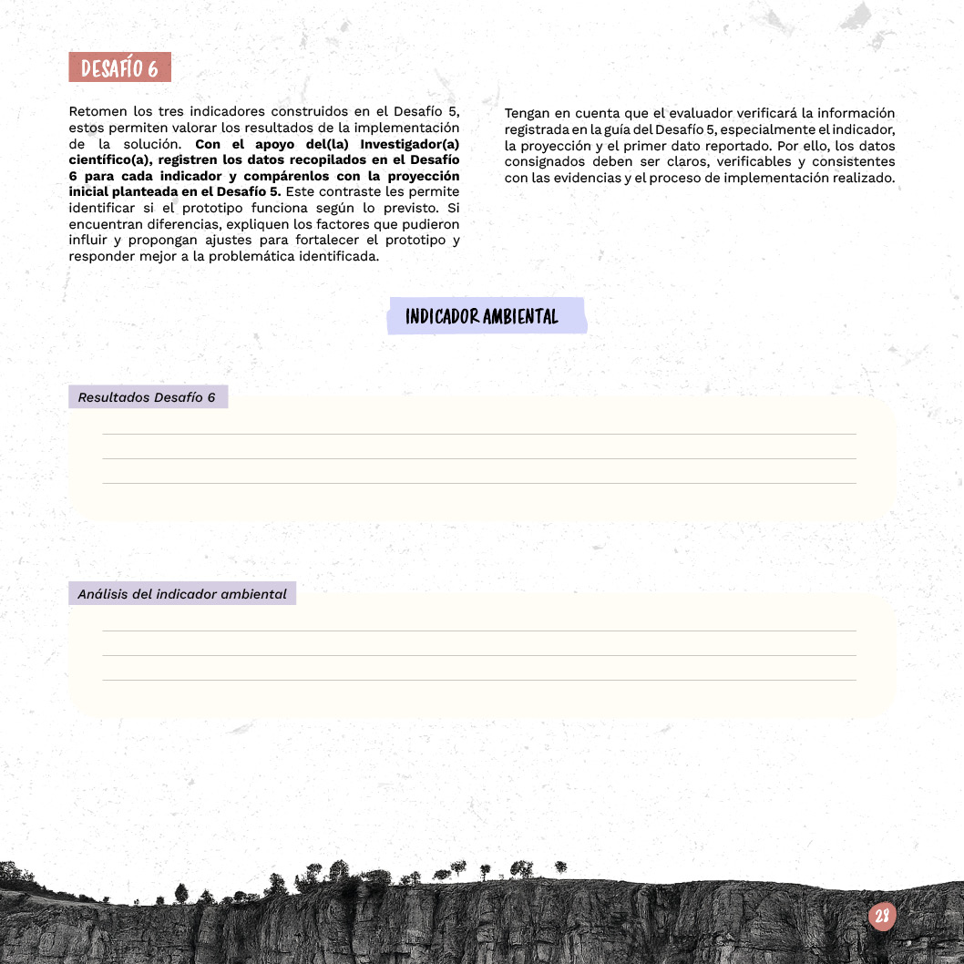
Escriban el resultado obtenido en el Desafío 6
Ejemplo: Durante el seguimiento del programa de compostaje se logró aprovechar aproximadamente 25 kg de residuos orgánicos por semana, evitando que estos fueran enviados al sistema convencional de disposición de residuos.
Indiquen si los resultados obtenidos mediante el indicador corresponden a la proyección planteada. En caso de que esta no se haya cumplido, expliquen la razón o factor que influyó en el resultado.
Ejemplo: la transformación de 25 kg semanales permite reducir la cantidad de residuos que llegan al sistema de disposición final y, al mismo tiempo, generar un producto aprovechable para el suelo y las plantas.

Slide 29
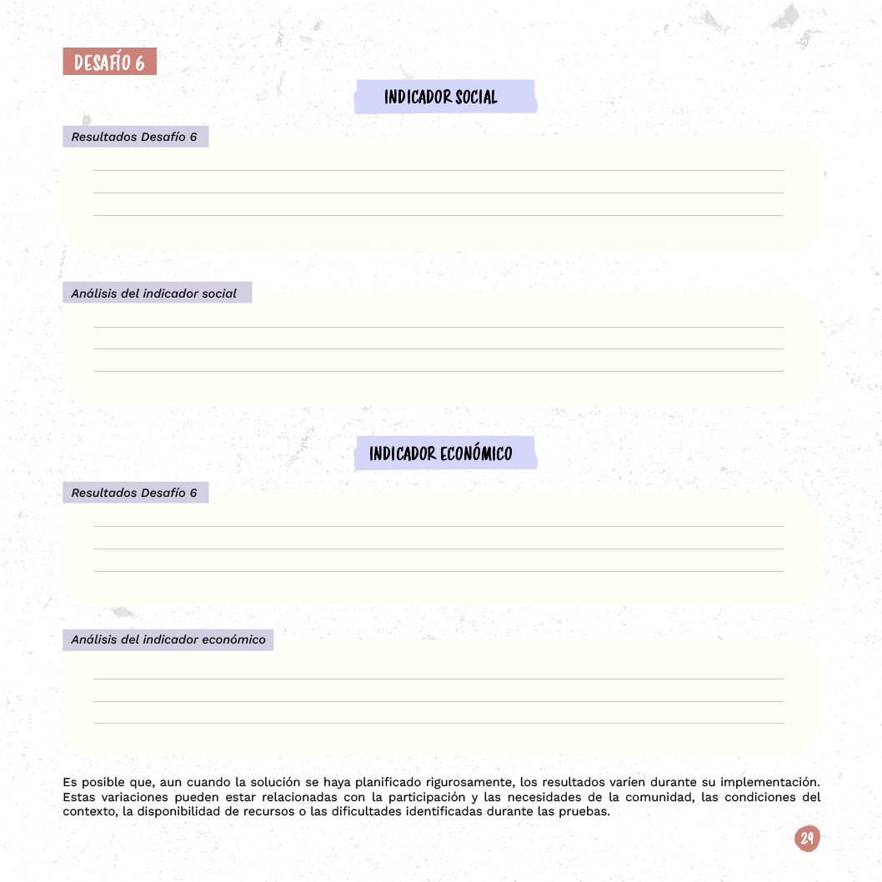
Escriban el resultado obtenido en el Desafío 6
Ejemplo: el equipo registró la participación de 20 familias del barrio por mes en las actividades relacionadas con la separación de residuos orgánicos, entrega de materiales y seguimiento del proceso de compostaje de los participantes.
Indiquen si los resultados obtenidos mediante el indicador corresponden a la proyección planteada. En caso de que esta no se haya cumplido, expliquen la razón o factor que influyó en el resultado.
Ejemplo: la vinculación de las familias evidencio que la estrategia logró involucrar a diferentes integrantes de la comunidad en actividades relacionadas con la separación y aprovechamiento de residuos orgánicos, lo cual contribuyó a fortalecer prácticas de manejo adecuado de residuos y favoreció la apropiación del proceso de compostaje como una actividad comunitaria.
Escriban el resultado obtenido en el Desafío 6
Ejemplo: el compost producido permitió disminuir la compra de abonos o fertilizantes comerciales, generando un ahorro estimado de $180.000 pesos para las familias participantes.
Indiquen si los resultados obtenidos mediante el indicador corresponden a la proyección planteada. En caso de que esta no se haya cumplido, expliquen la razón o factor que influyó en el resultado.
Ejemplo: el resultado evidencia un beneficio económico de $180.000 COP en un mes representó una reducción en los gastos destinados a la adquisición de fertilizantes o abonos externos, este resultado mostro que los residuos orgánicos pueden convertirse en un recurso aprovechable.

Slide 30
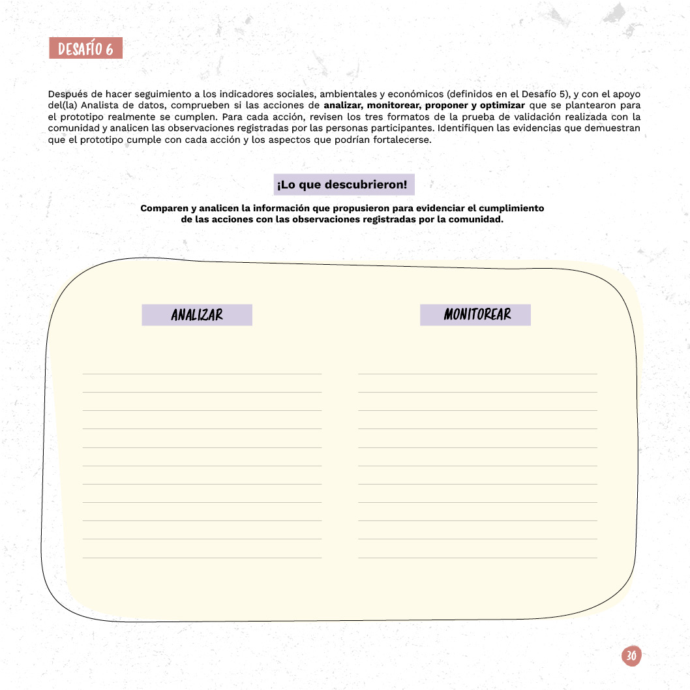
Escriban el análisis que realizan sobre el cumplimiento de la acción, contrastando lo que proponen y lo que identificó y propuso la comunidad
Escriban el análisis que realizan sobre el cumplimiento de la acción, contrastando lo que proponen y lo que identificó y propuso la comunidad

Slide 31
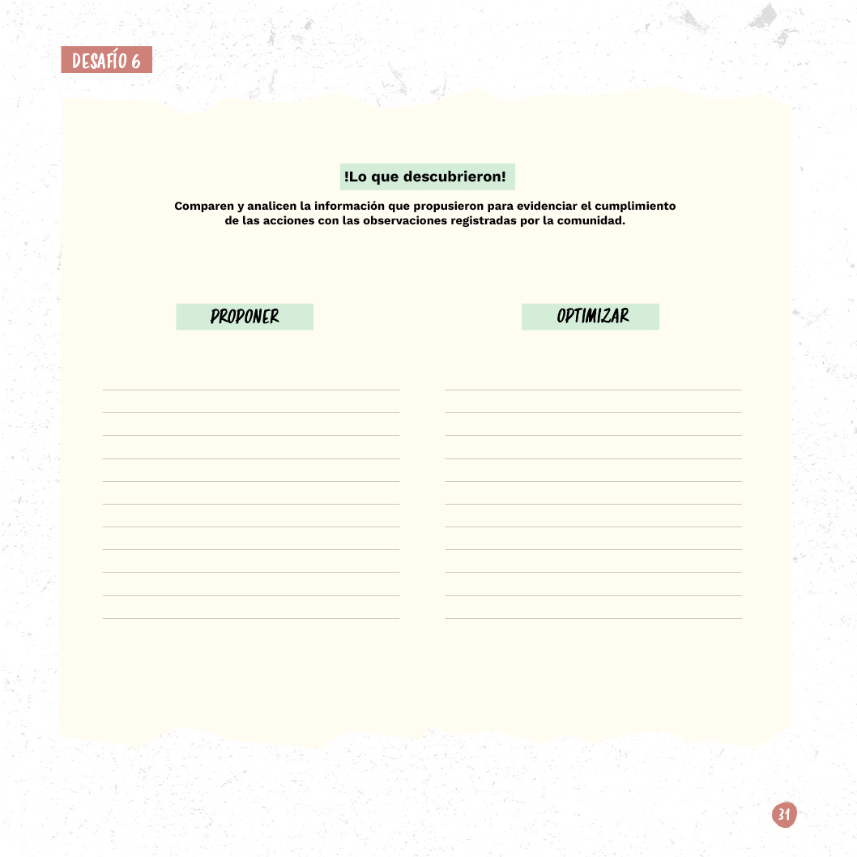
Escriban el análisis que realizan sobre el cumplimiento de la acción, contrastando lo que propone y lo que identificó y propuso la comunidad
Escriban el análisis que realizan sobre el cumplimiento de la acción, contrastando lo que proponen y lo que identificó y propuso la comunidad

Slide 32
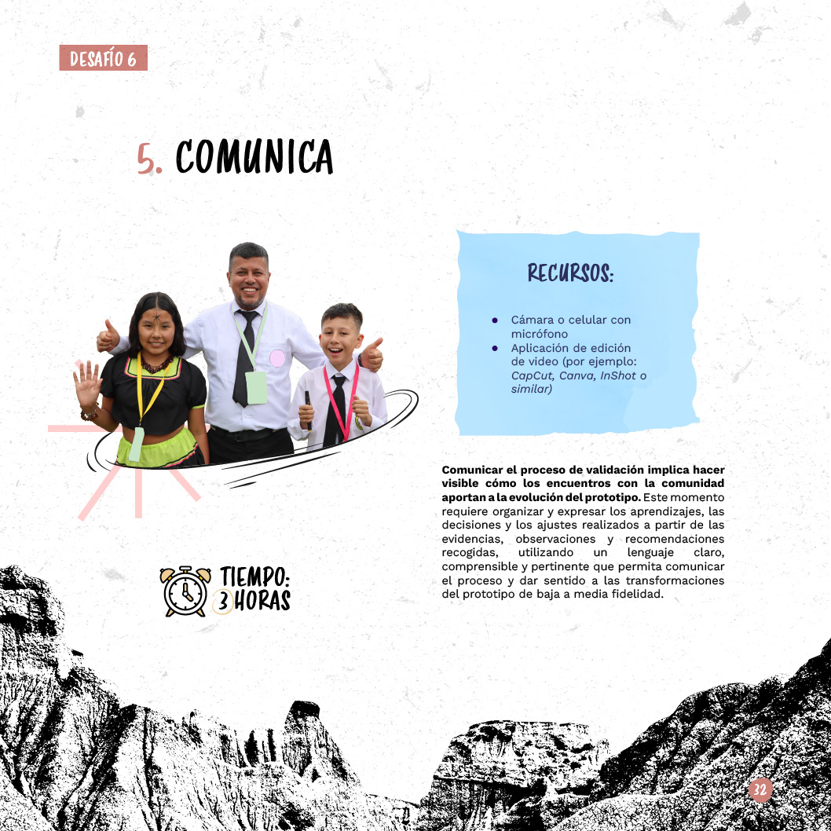

Slide 33
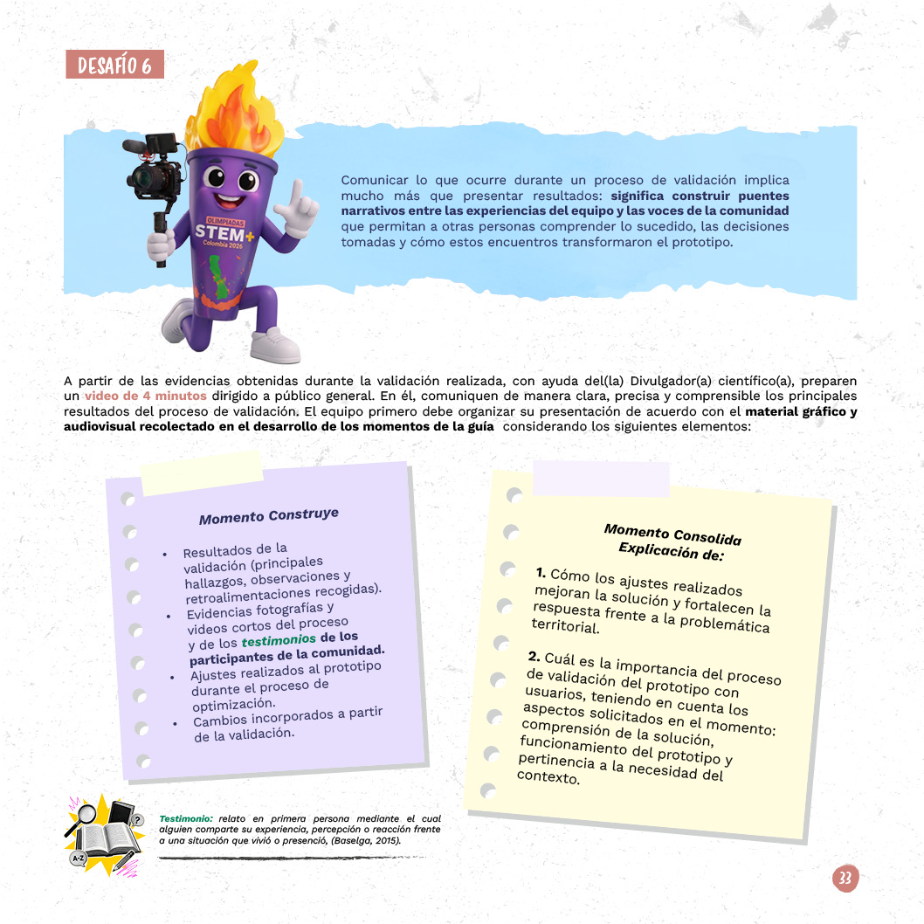

Slide 34
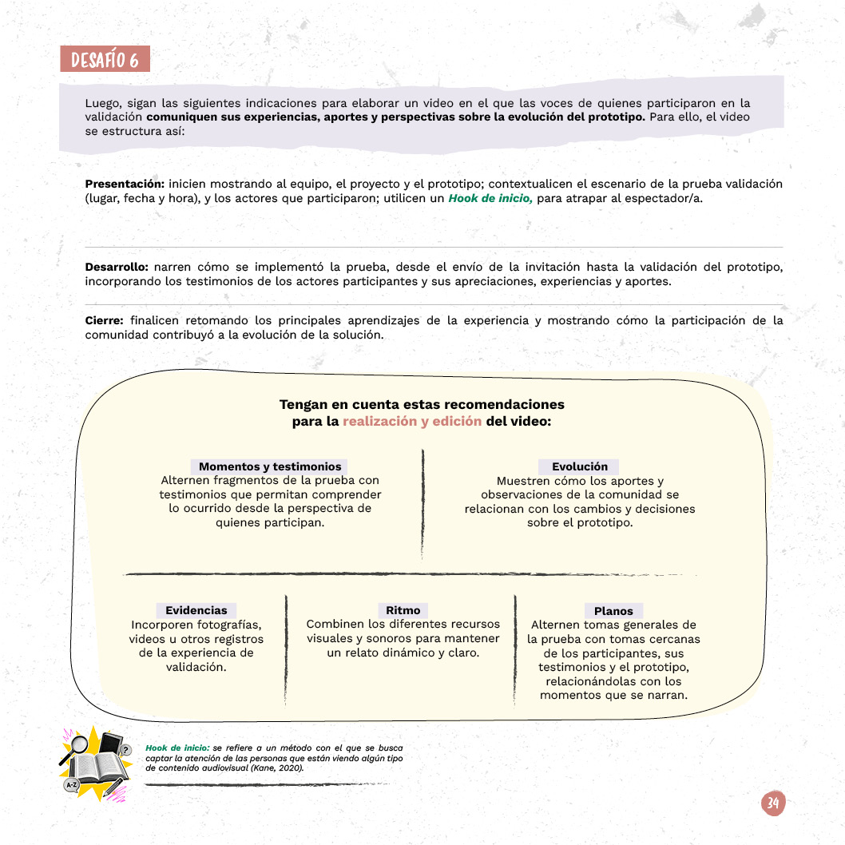
Ver ejemplo de Hook de inicio: https://www.youtube.com/shorts/eSi7pGQJ-X4?feature=share

Slide 35
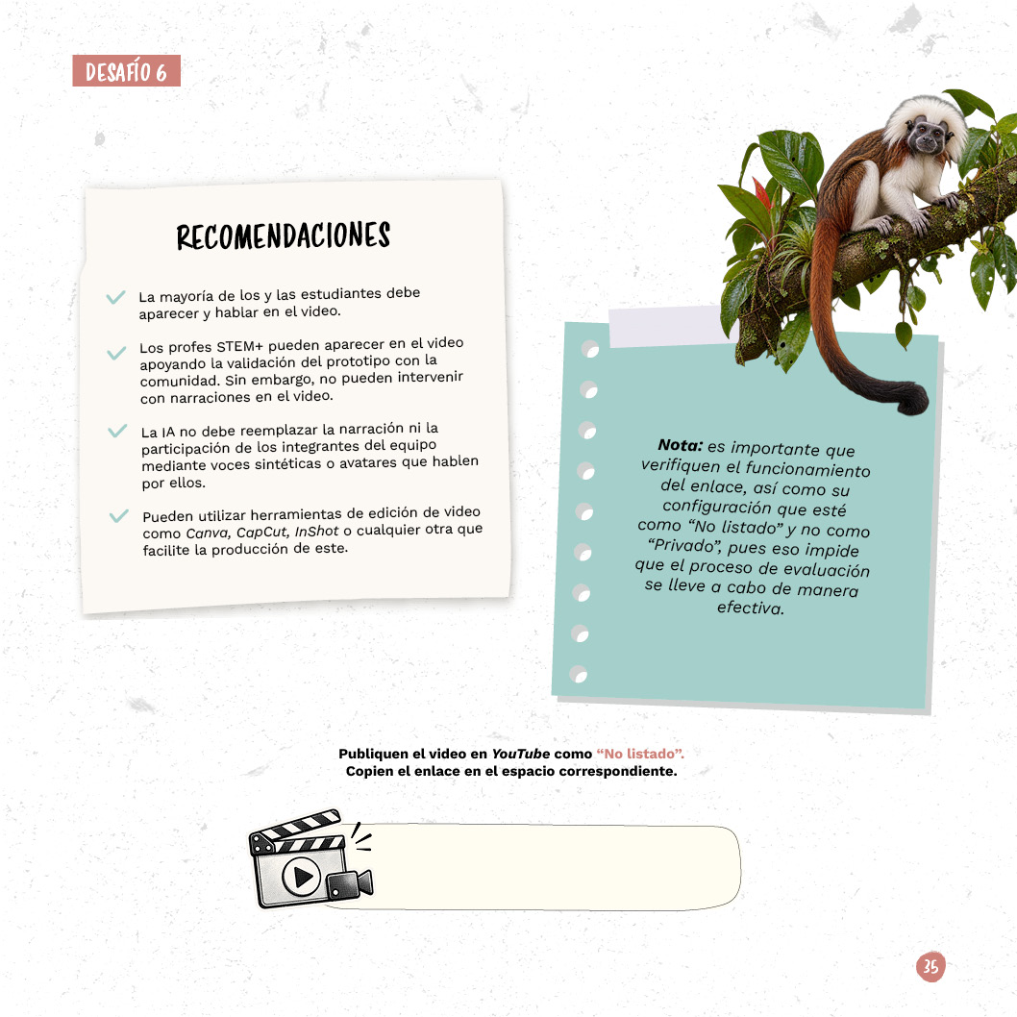
Inserten el enlace del video aquí

Slide 36
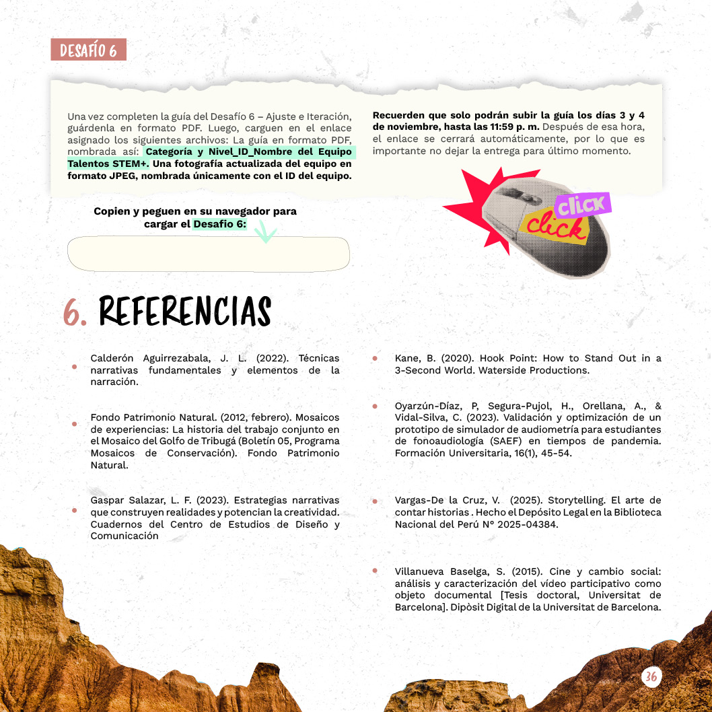
https://ambar.uniminuto.edu/index.php/913843?lang=es
https://www.researchgate.net/publication/384442167_Tecnicas_narrativas_fundamentales_y_elementos_de_la_narración
https://cdn.bookey.app/files/pdf/book/en/hook-point.pdf
https://www.patrimonionatural.org.co/documento/la-historia-del-trabajo-conjunto-en-el-mosaico-del-golfo-de-tribuga/
https://doi.org/10.4067/s0718-50062023000100045
https://doi.org/10.18682/cdc.vi193.9593
https://www.academia.edu/download/122710115/STORYTELLING.pdf
https://diposit.ub.edu/server/api/core/bitstreams/b7e75c55-1fab-4d4a-975a-8f4dce87f62c/content?utm_source=chatgpt.com

Slide 37


